Slide 1


TRIVIA VETERINARIA
Integrantes:
Celi, Yanina
Cuesta, Álvaro
De Prada, Hernán

Slide 2
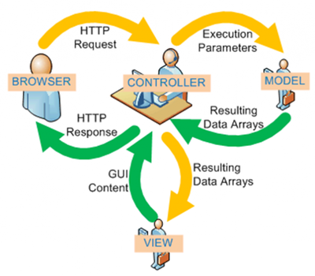
Model View Controller
Desde nuestra Aplicación web
o móvil nos comunicamos con el
controlador a través de peticiones
y este utiliza los modelos y le pasa el resultado a la Vista, que retorna el JSON a la aplicación.

Slide 3
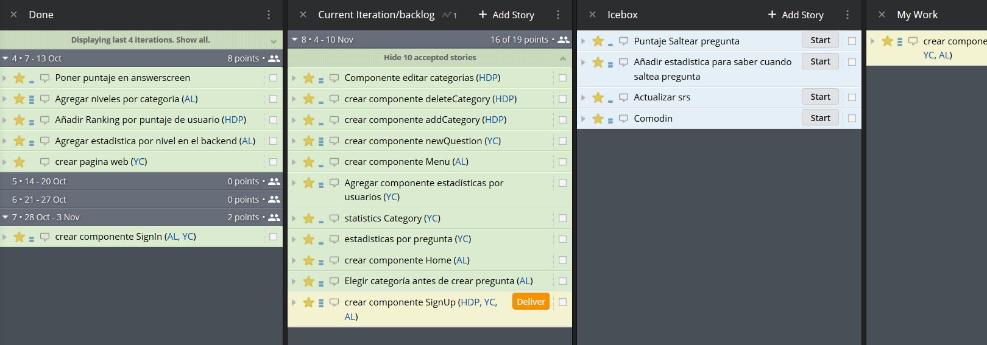
Pivotal
Utilizamos pivotar para la repartición y
organización de tareas

Slide 4
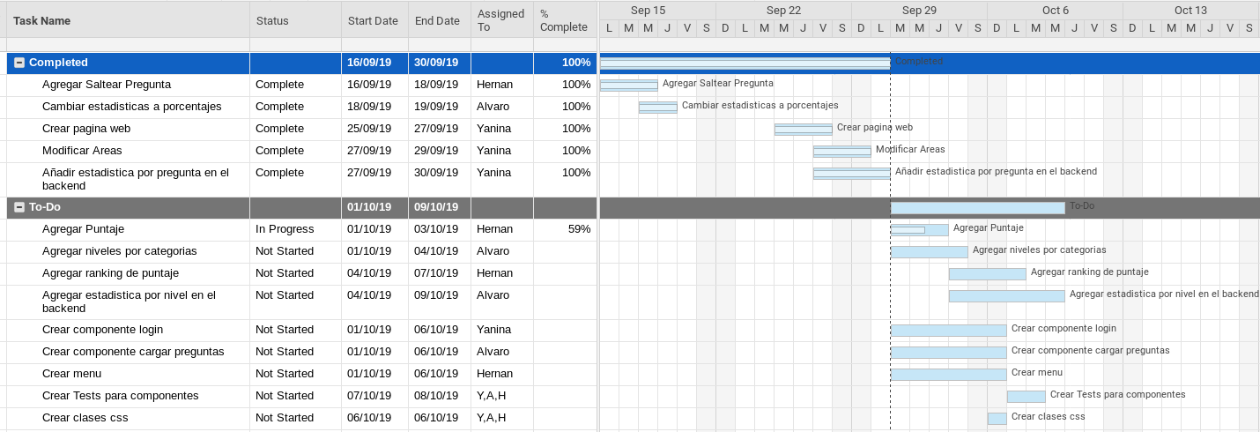
Diagrama de Gantt

Slide 5
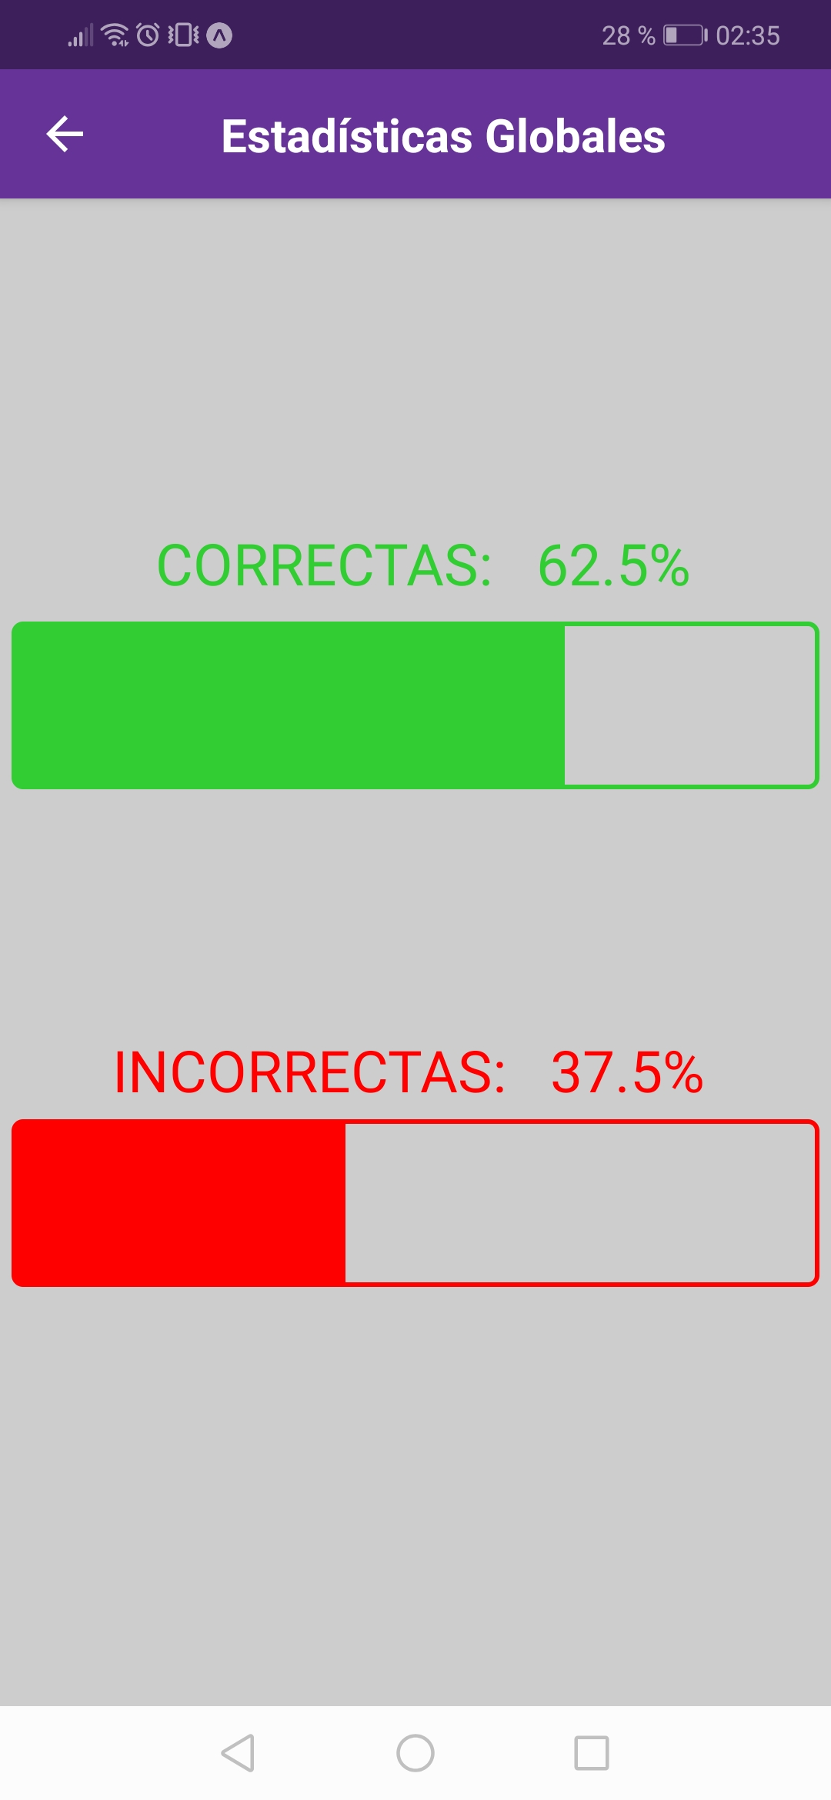
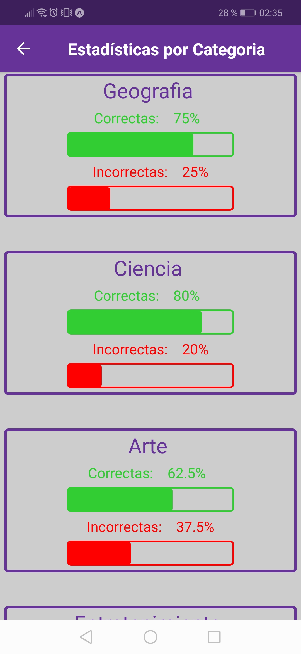
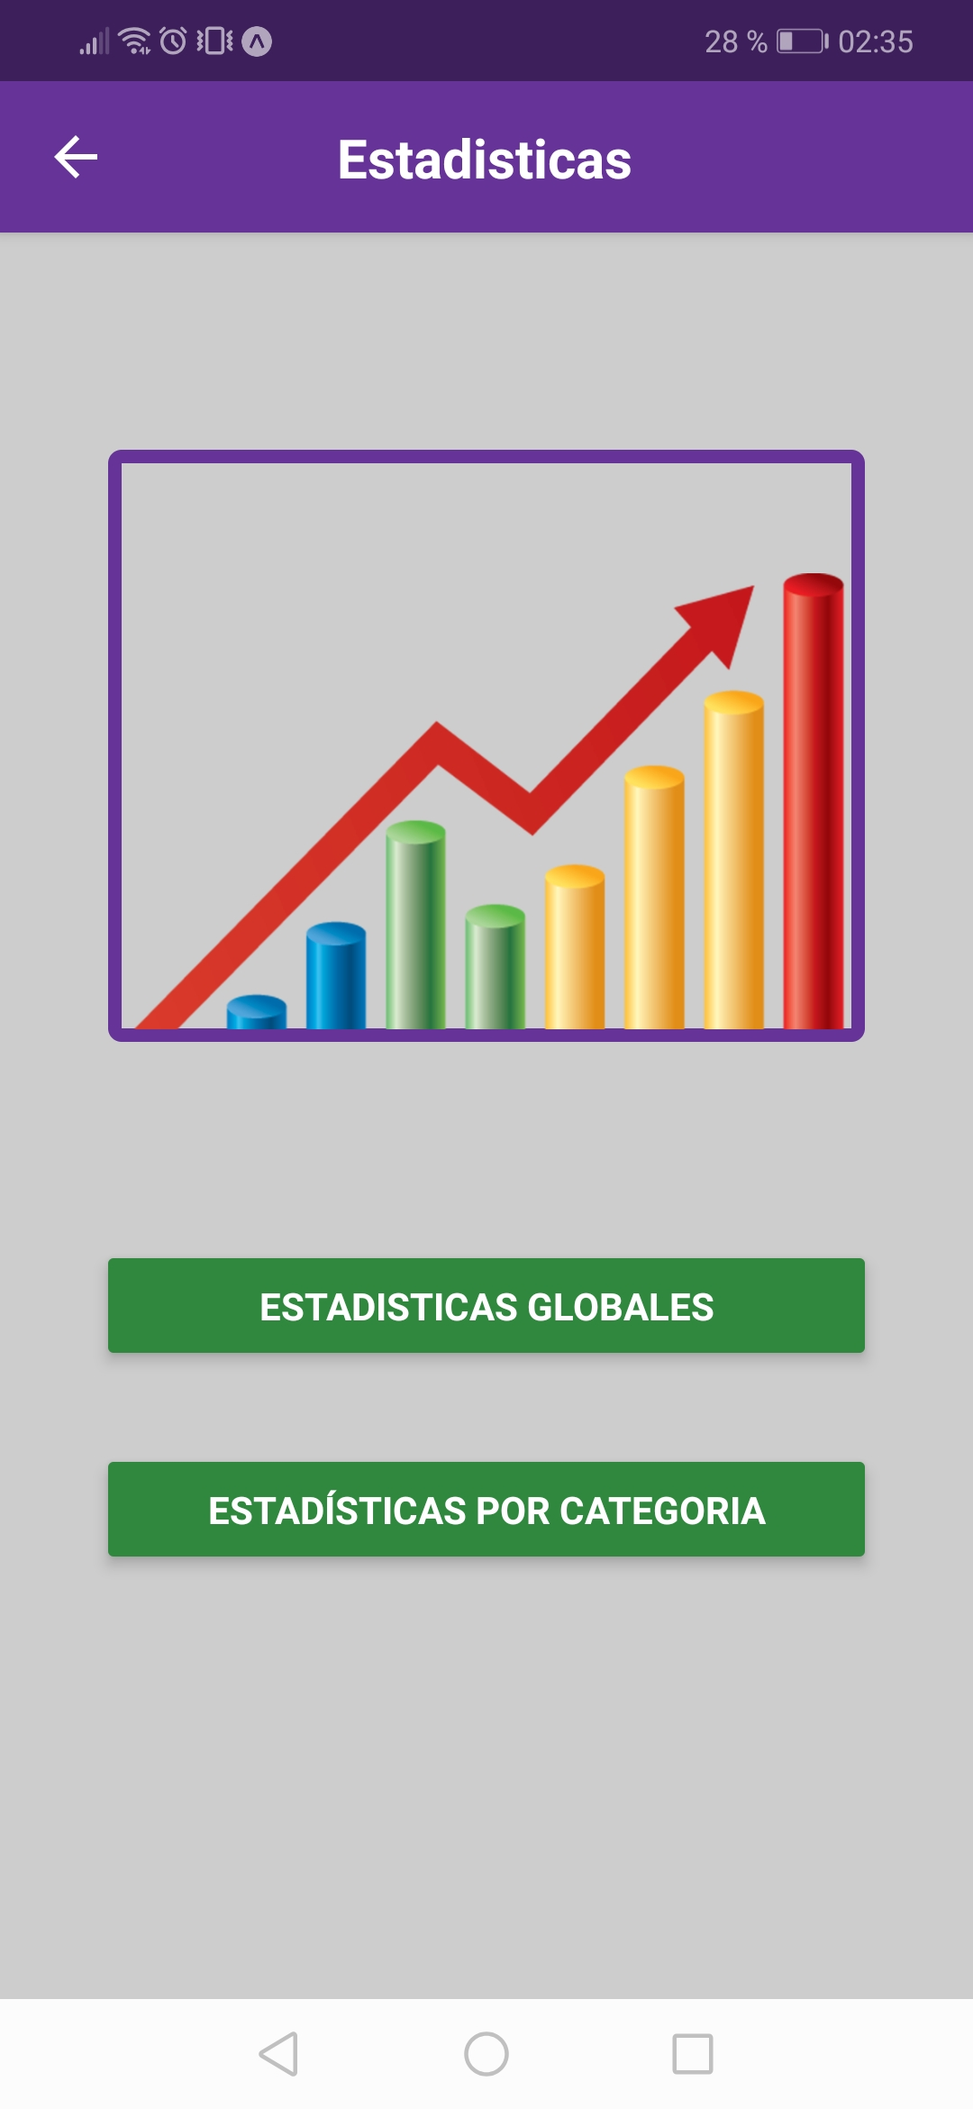
Aplicación Movil
Agregamos gráficos en las estadísticas:

Slide 6
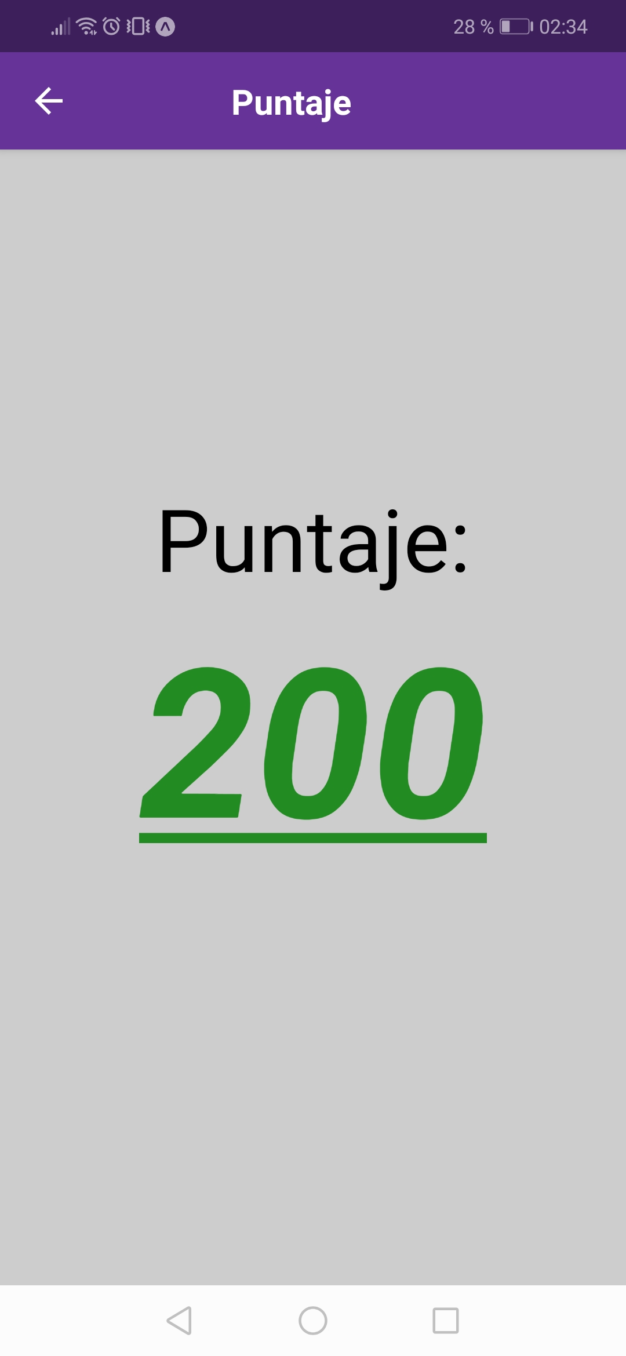
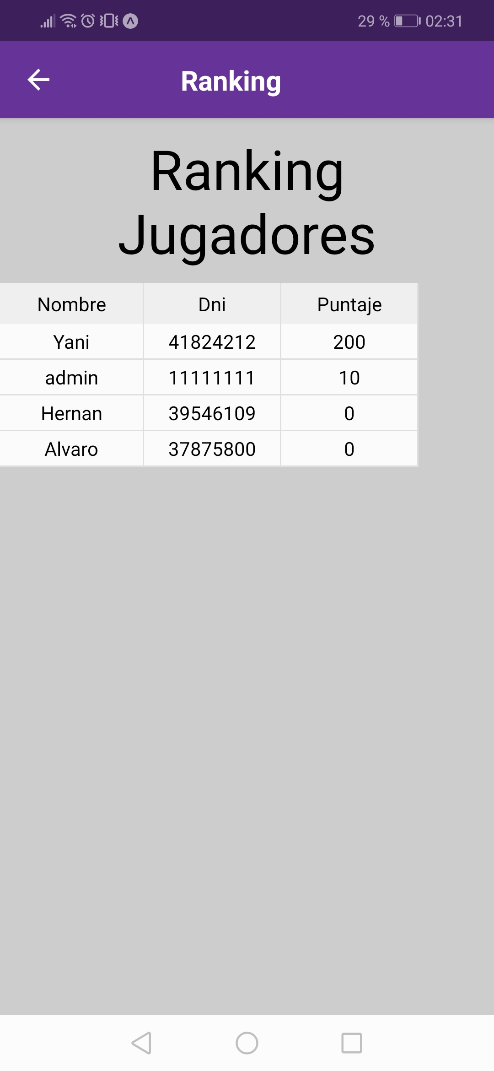
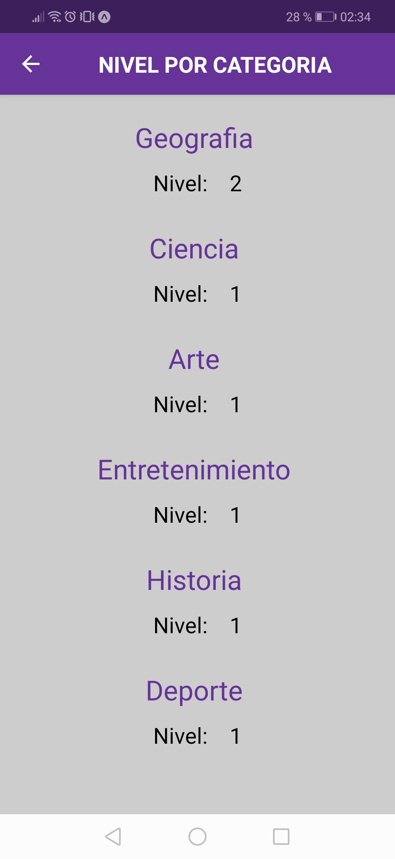
Aplicación Movil
Agregamos nuevas funcionalidades:

Slide 7
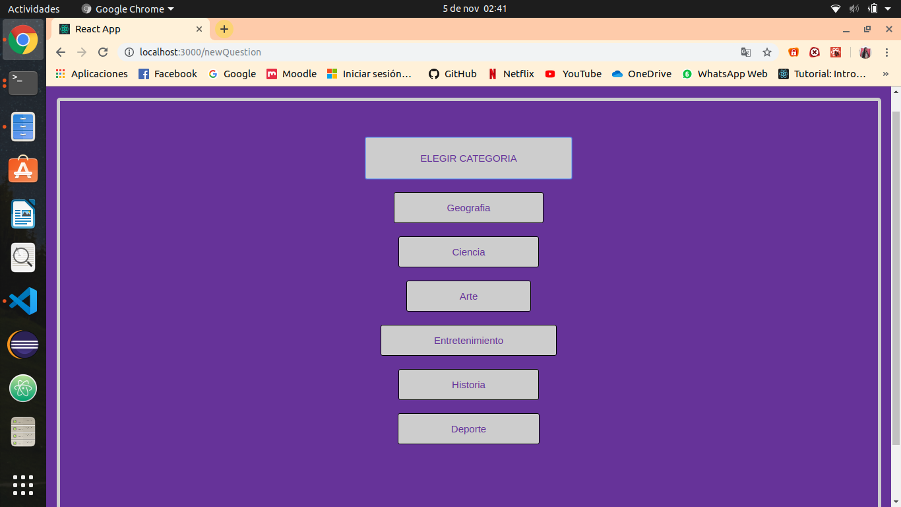
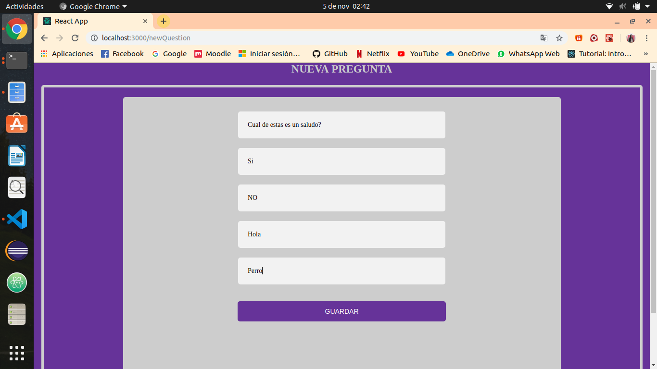
Pagina Web:
Cargar preguntas

Slide 8
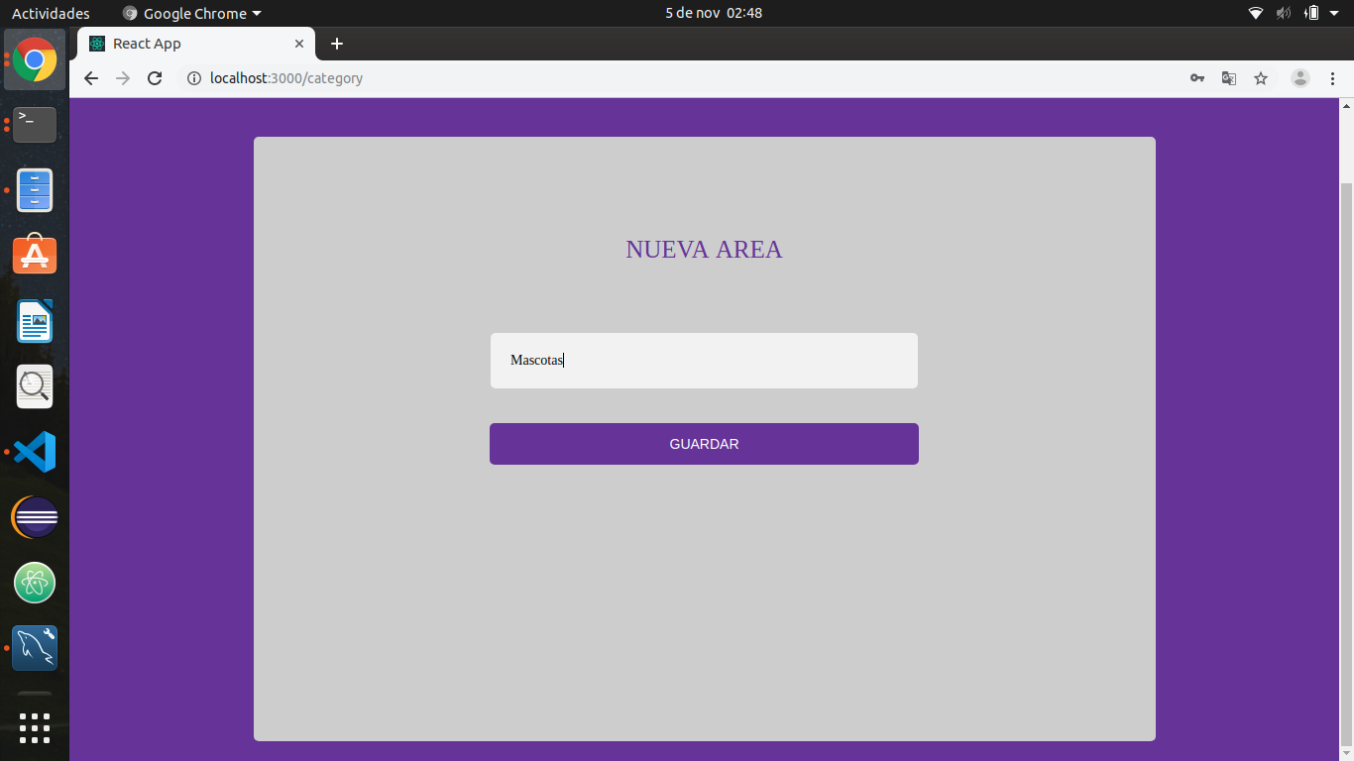
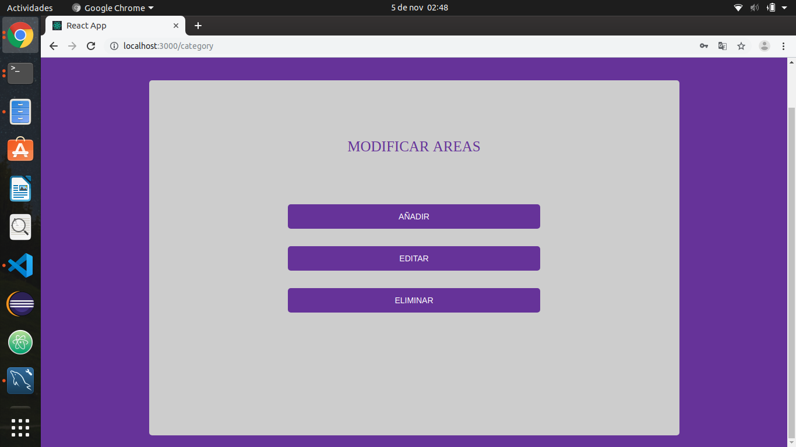
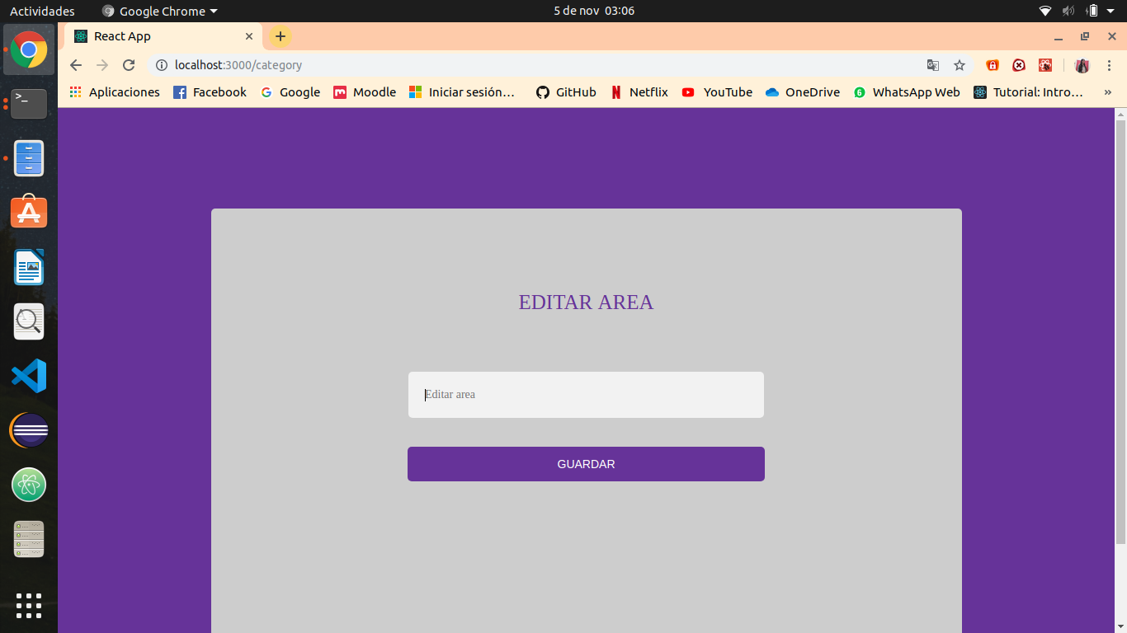
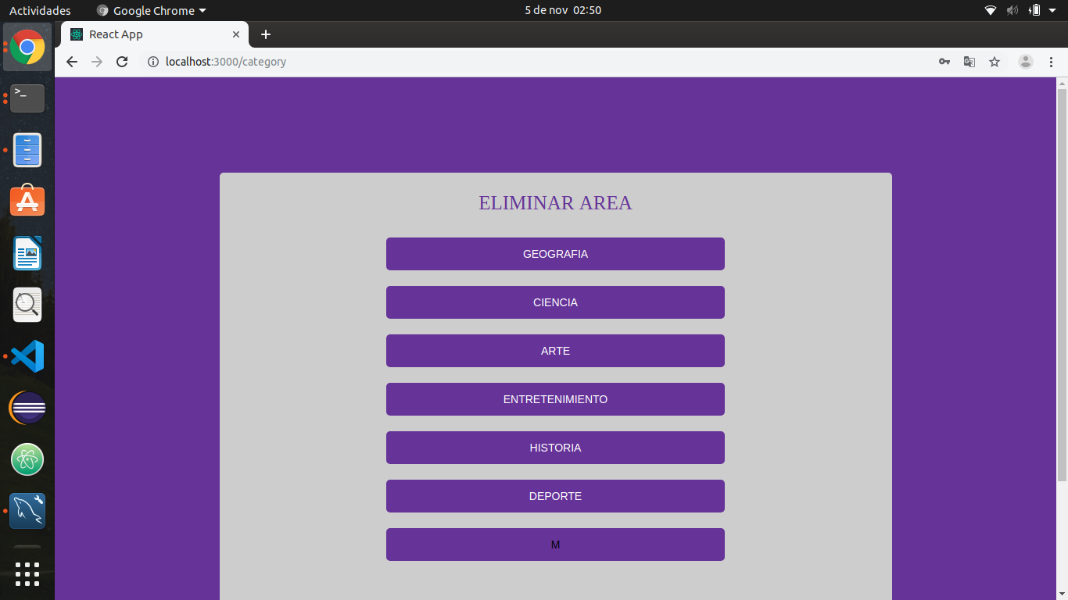
Pagina Web
Modificar áreas

Slide 9
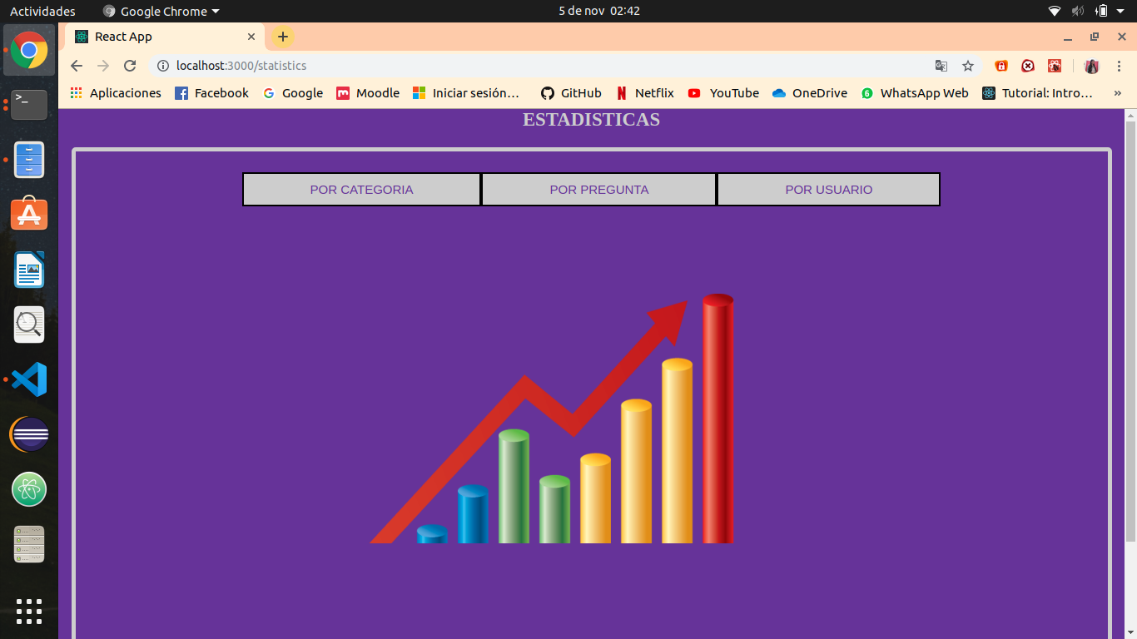
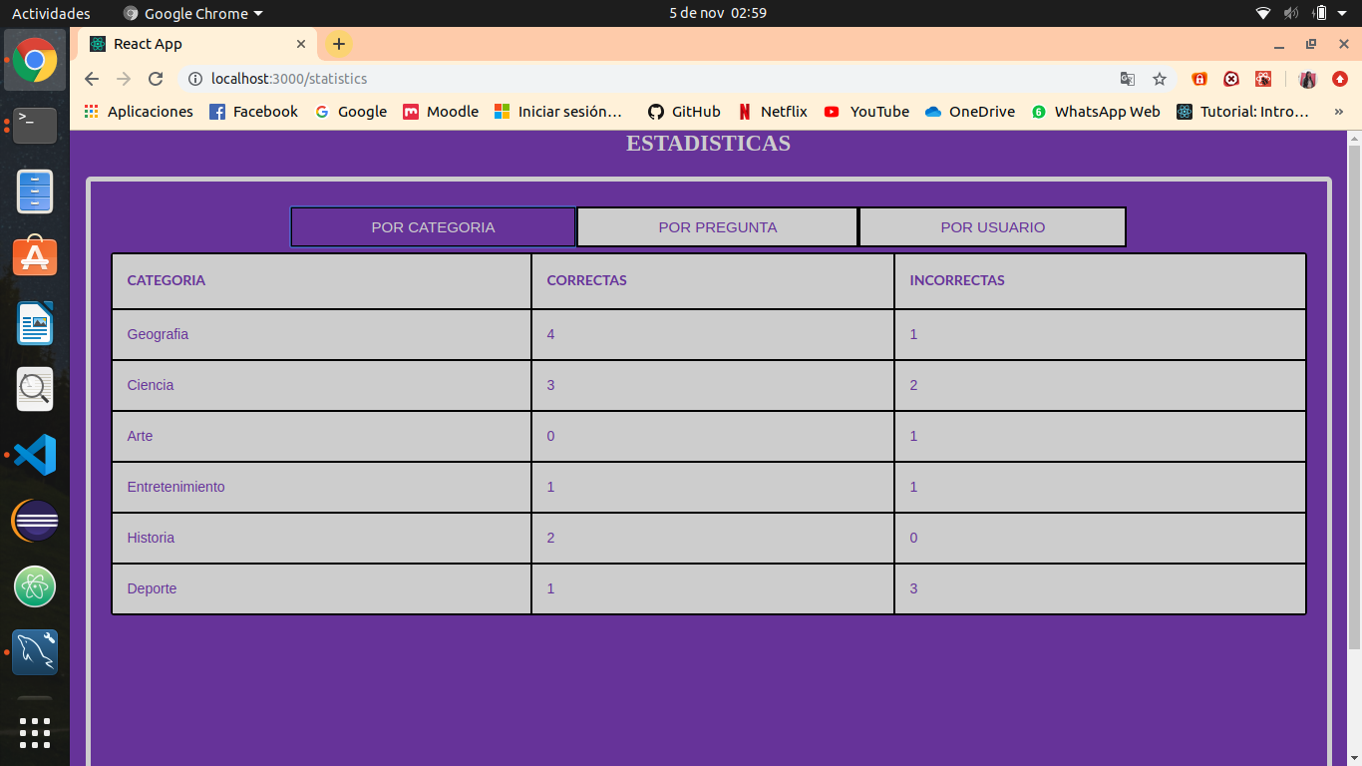
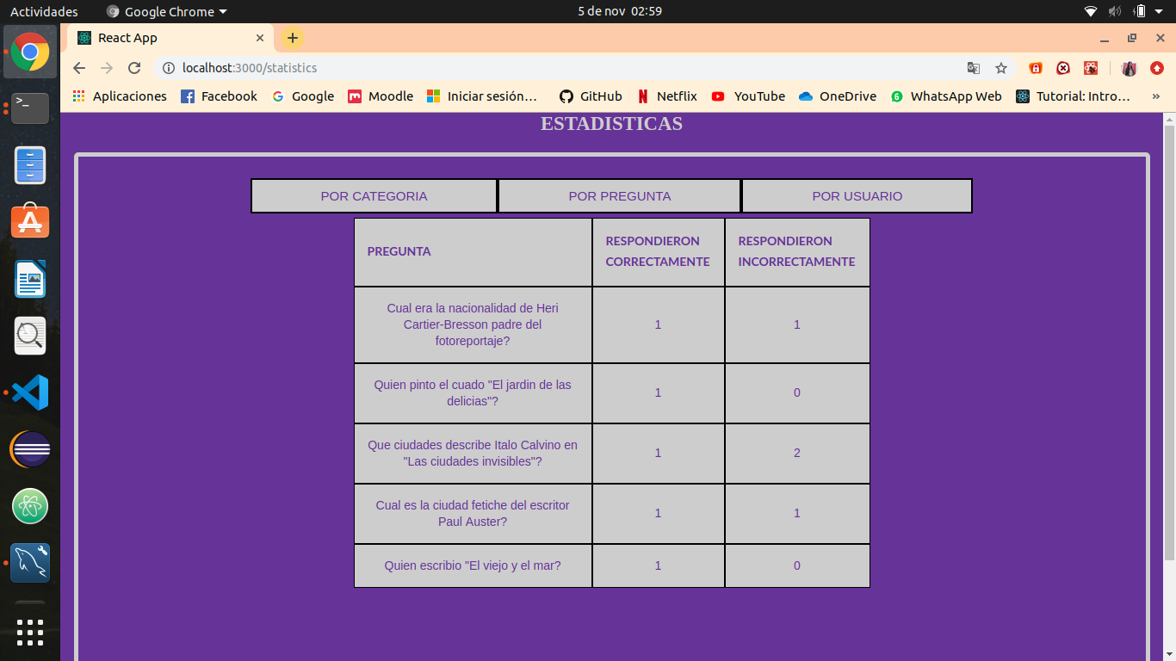
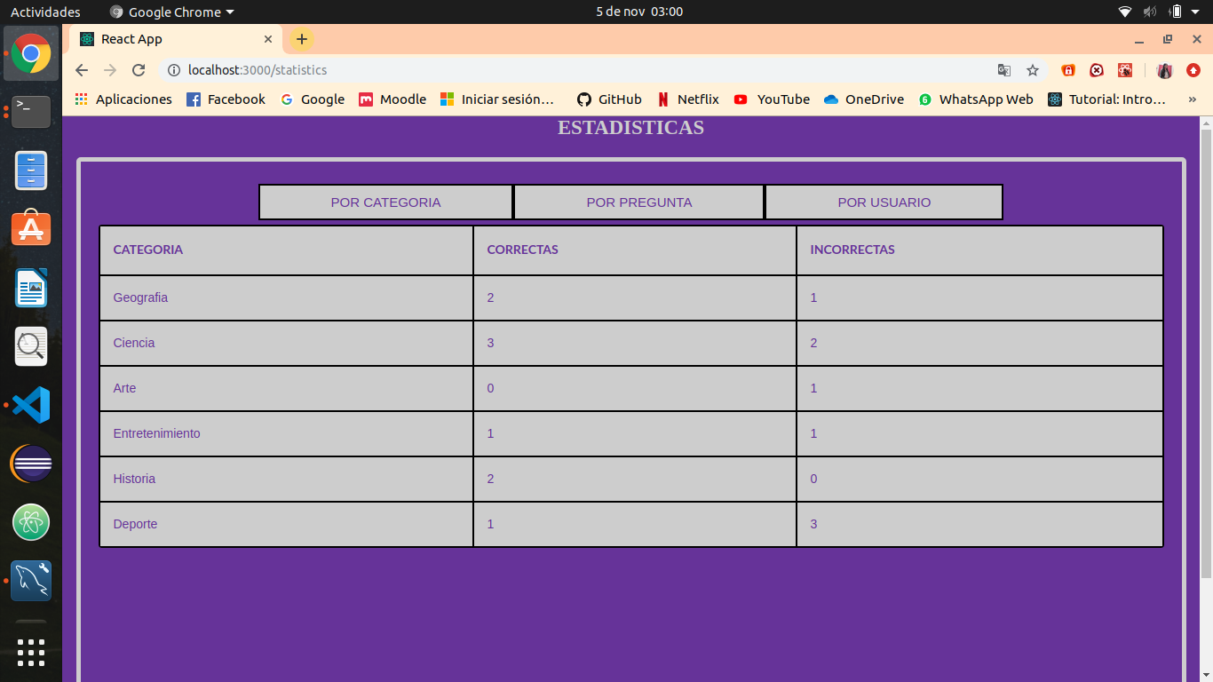
Pagina Web
Estadísticas

